Slide 1
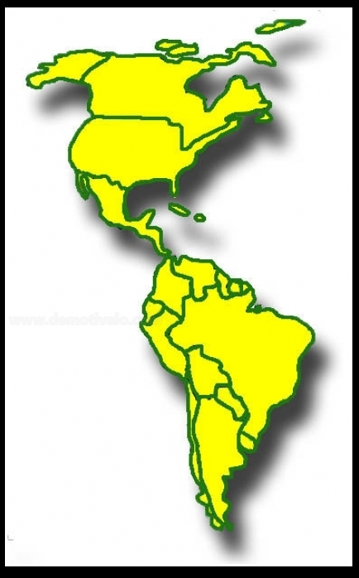
Amerika

Slide 2
Lakói
Őslakosok: eszkimók, indiánok(Ázsiából)
Bevándorlók(gyarmatosítók):
- angolok, franciák(Angol-Amerika→USA, Kanada)
- spanyolok, portugálok(Latin-Amerika→Rio Grande folyótól délre)
Behurcoltak: négerek(rabszolga, Afrika)
Kevert népek: zambó(fekete-indián),mesztic(fehér-indián), mulatt (fehér-fekete)
Kreolok: spanyol, portugál leszármazottak

Slide 3
Latin-Amerika
Kreolok, kevert népek főleg itt élnek
Lakosságszám gyorsan nő, sok a fiatal
Egyenlőtlenül oszlik el a lakosság
A szegény emberek a nagyvárosokba költöznek a munkalehetőség miatt→nyomornegyedek alakultak ki (favellák) →városodás
Brazíliában a portugál, a többi Latin-Amerikai országban spanyol a hivatalos nyelv
Nagybirtokok→kis parcellák bérbe adása

Slide 4
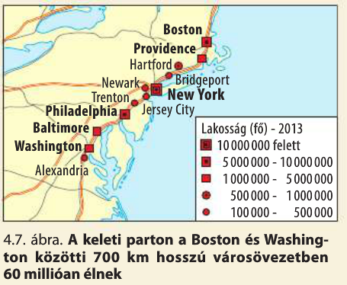
Észak-Amerika
Egyenlőtlen a lakosság eloszlása
A nagyvárosokból a zsúfoltság miatt kiköltöznek→ elővárosok, agglomeráció(alvóvárosok- aludni járnak haza esténként az emberek)
Farmok: mezőgazdasági
nagyüzemek
Ültetvényes gazdálkodás

Slide 5
USA
13 gyarmat függetlenedésével jött létre (1776)
50 állam szövetsége
3. legnagyobb ország
Világtermelés 1/5-ét adja
Afroamerikaiak a rabszolgák leszármazottai
Népek „olvasztó tengelye”
Világcégek, óriásvállalatok jellemzik (Ázsia előretörésével az egyeduralkodó szerepe jelentősége csökkent)

Slide 6
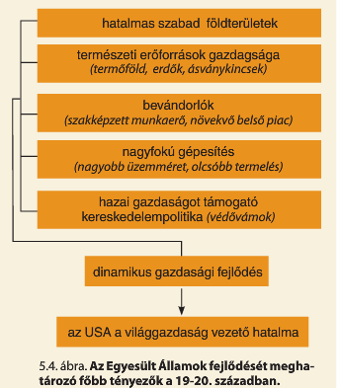

Slide 8
USA gazdasága
Vezető ágazata a szolgáltatás
Kutatás, fejlesztés kiemelt ( Szilícium völgy)
Csúcstechnológiák alkalmazása
Magas fokú szervezettség, rugalmas termelés, tömeggyártás(multinacionális cégek)
Bányák, ültetvények vásárlása, olcsó munkaerő alkalmazása (leányvállalatok)
Fejlett infrastruktúra (vízhálózat, közlekedés, áramszolgáltatás,…)
Jelentős energia és ásványkincs behozatal

Slide 9
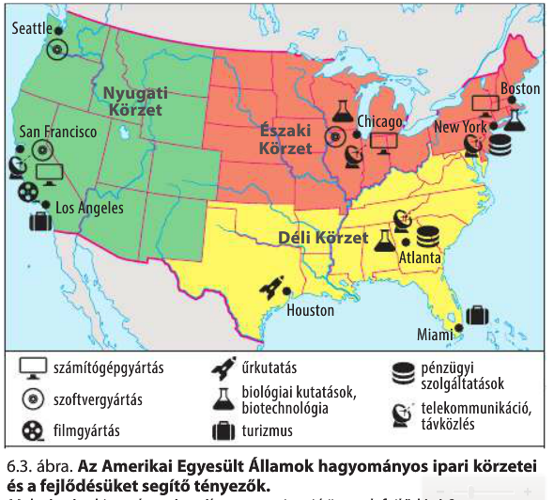

Slide 10
USA mezőgazdasága
Csak 2%-a foglalkozik a lakosságnak mezőgazdasággal
Jelentős kivitel(élelmiszer, takarmány)
Belterjes: növényvédő szerek használata, műtrágya, öntözés, korszerű gépek, nemesített vetőmagvak,…
Magas termésátlagok

Slide 11
